Slide 1




LITERASI KEUANGAN

Slide 2



Tujuan Modul Literasi Keuangan
  Agar Peserta dapat memahami Laporan Keuangan
  Agar Peserta dapat membuat Laporan Keuangan

Slide 3



Laporan Keuangan
Dokumen penting berisi catatan keuangan perusahaan baik transaksi maupun kas. Pembuatan laporan keuangan perusahaan dilakukan dalam periode tertentu. Biasanya perusahaan membuat laporan keuangan ketika periode akuntansi perusahaan mereka memasuki akhir.

Slide 4






5 Jenis Laporan Keuangan
LAPORAN ARUS KAS | LAPORAN RUGI/LABA | LAPORAN NERACA | LAPORAN PERUBAHAN MODAL | CATATAN ATAS LAPORAN KEUANGAN/CALK

Slide 5



Yang Akan Dibahas 3 Jenis Laporan Keuangan
LAPORAN ARUS KAS | LAPORAN RUGI/LABA | LAPORAN NERACA

Slide 6


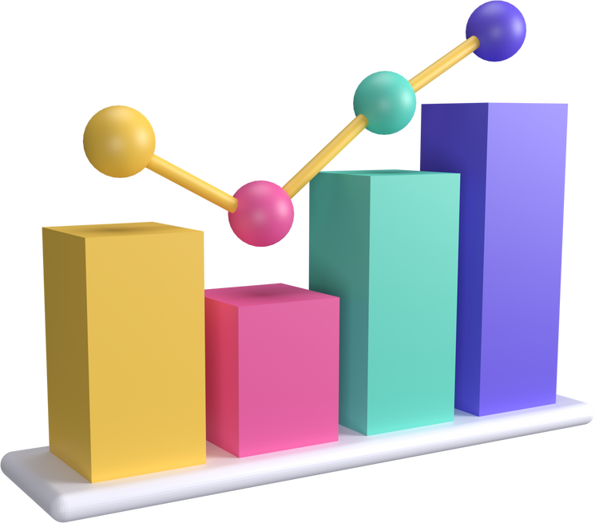

LAPORAN ARUS KAS / CASH FLOW
Jenis laporan keuangan yang satu ini akan membantu peserta dalam memahami pergerakan arus uang perusahaan. Selain itu, laporan arus kas juga dapat digunakan sebagai indikator prediksi kas pada beberapa periode mendatang.

Slide 7



Laporan Arus Kas Sendiri Secara Khusus Memiliki Tujuan Sebagai
• Memprediksi arus kas di periode berikutnya berdasarkan data dari laporan keuangan arus kas di periode saat ini.
• Menentukan pembayaran mana saja yang wajib dibayarkan sesuai kemampuan perusahaan.
• Sebagai dasar untuk mengambil keputusan para manajer keuangan untuk memperbaiki dan meningkatkan kinerja perusahaan.
• Sebagai pelaporan terkait laba bersih apabila ada perubahan terhadap kas perusahaan.
Maka dari itu, penyusunan laporan arus kas yang baik dan tepat sangat berguna bagi keberlangsungan perusahaan dalam mengembangkan kegiatan usaha dan investasinya.

Slide 8





  Untuk laporan arus kas masuk, dapat peserta lihat melalui hasil penjualan barang dan jasa perusahaan dan pendanaan atau pinjaman yang dilakukan oleh perusahaan.
  Sedangkan untuk arus kas keluar, Anda bisa mengetahuinya melalui seberapa banyak biaya operasional yang dikeluarkan oleh perusahaan tersebut.

Slide 9







ARUS KAS MASUK
  ▪ Hasil Penjualan / Jasa
Hasil Penjualan barang dan Pemakaian Jasa yang sudah di bayarkan oleh pembeli / customer maka itu adalah sebagai Penerimaan Arus Kas / Arus Kas Masuk
  ▪ Pendanaan atau Pinjaman
Pendanaan atau Pinjaman biasa nya di lakukan untuk memulai usaha sebagai biaya untuk pembuatan produksi barang dan biaya operasional usaha.

Slide 10





Arus Kas Keluar
  Operasional
Operasional adalah jenis laporan keuangan yang berkaitan dengan pengeluaran operasional perusahaan, seperti pembayaran pajak pendapatan dan bunganya, pembayaran sewa, gaji atau upah para karyawan perusahaan.
  Pembiayaan / Pembayaran Pinjaman
Pembiayaan adalah jenis laporan keuangan berkaitan dengan penambahan modal perusahaan. Dalam perhitungannya, Anda hanya perlu mengurangi atau menambahkan nilai kas dari ekuitas pemilik dan kewajiban jangka panjang.
  Investasi
Aktivitas investasi adalah jenis laporan keuangan yang berhubungan dengan pembelian aktiva tetap. Misalnya, pembelian atau penjualan aset-aset tidak lancar seperti properti, peralatan, pabrik atau aset keuangan lainnya.

Slide 11
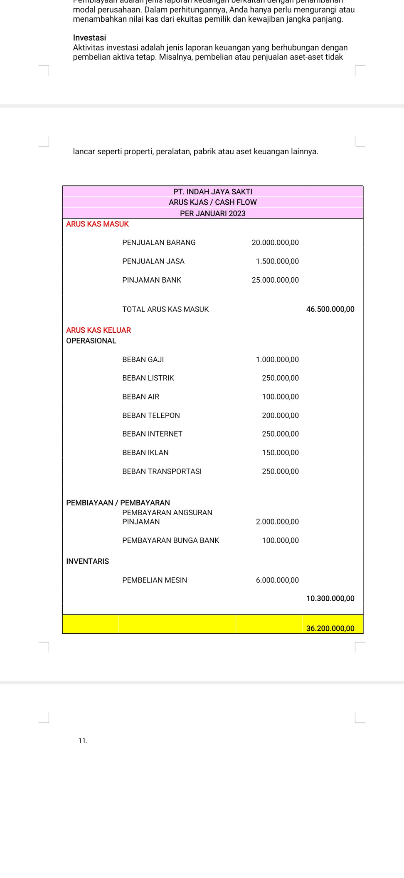


Contoh Cash Flow

Slide 12

Laporan Rugi Laba
  Laporan laba rugi (Inggris: Income Statement atau Profit and Loss Statement) adalah bagian dari laporan keuangan suatu perusahaan yang dihasilkan pada suatu periode akuntansi yang menjabarkan unsur-unsur pendapatan dan beban perusahaan sehingga menghasilkan suatu laba atau rugi bersih.
  Laporan laba rugi bisa dibuat dalam periode satu bulan, satu tahun, atau berdasarkan konsep perbandingan (matching concept) yang disebut juga konsep pengaitan atau pemadanan, antara pendapatan dan beban yang terkait. Laporan ini masuk ke dalam empat laporan keuangan utama perusahaan dan sebagai penghubung antara dua laporan neraca.
  Selain itu, laporan laba rugi juga bermanfaat untuk hal bisnis lainnya seperti bahan evaluasi pihak manajemen badan usaha dalam hal menentukan strategi bisnis kedepannya, komparasi dengan laporan sebelumnya, hingga mengetahui total pajak pada periode selanjutnya.

Slide 13

Unsur di Dalam Laporan Laba Rugi
Setiap perusahaan atau badan usaha memiliki kebijakan, jenis operasi, dan valuasi yang berbeda. Hal ini juga akan mengarah kepada adanya perbedaan dalam laporan keuangan laba rugi masing-masing badan usaha. Mengingat keuntungan dan pengeluaran bisnis tidak selalu sama.
Meski punya kebijakan yang berbeda sesuai dengan usaha yang dijalankan, ada unsur-unsur mendasar yang sama di dalam setiap laporan laba rugi. Unsur-unsur dalam laporan tersebut meliputi pendapatan (revenue), beban (expense), laba (profit), dan rugi (loss).

Slide 14

  Pendapatan (revenue)
Unsur laporan laba rugi ini adalah peningkatan aktiva atau arus masuk perusahaan yang dihasilkan dari kegiatan operasional. Nilai pendapatan diperoleh dari total pendapatan kotor perusahaan yang telah dikurangi potongan harga atau diskon, retur, dan tunjangan lainnya.
  Beban (expenses)
Unsur ini merupakan arus keluar atau pemakaian aktiva akan memunculkan liabilitas dalam suatu periode tertentu dikarenakan pengiriman ataupun produksi barang.
  Keuntungan (profit)
Unsur laporan laba rugi ini hadir karena adanya peningkatan ekuitas karena terjadi transaksi perusahaan atau yang dihasilkan dari pendapatan atau investasi dari pemilik perusahaan.
  Kerugian (loss)
Sementara untuk unsur kerugian, yaitu penurunan ekuitas karena adanya transaksi yang dilakukan oleh perusahaan atau akibat dari beban dan pendistribusian kepada pemilik perusahaan.

Slide 15
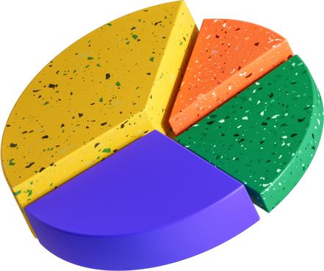
Pembagian Laba Rugi dalam Laporan Laba Rugi
Selain unsur yang terdapat di dalam laporan laba rugi, dalam proses penyusunan laporan ini juga ada beberapa jenis pembagian laba seperti berikut ini:
  Laba Kotor
Laba ini merupakan pengukuran pendapatan langsung perusahaan dari penjualan produk di dalam satu periode akuntansi. Laba kotor sama juga dengan pendapatan dari hasil penjualan bersih setelah dikurangi harga pokok penjualan. Laba kotor biasanya menjadi indikasi seberapa jauh perusahaan mampu menutupi biaya produksinya.
  Laba Operasi
Untuk laba di laporan laba rugi ini merupakan selisih antara penjualan dan semua biaya dan beban operasi perusahaan. Umumnya, laba operasi dipakai sebagai alat ukur kemampuan perusahaan dalam menghasilkan pendapatan dari bisnisnya.
  Laba Sebelum Pajak
Untuk laba ini adalah jumlah laba sebelum pajak penghasilan yang ditetapkan berdasarkan standar akuntansi keuangan. Laba ini tidak mempengaruhi jumlah pajak penghasilan yang sebenarnya untuk pihak-pihak yang menggunakannya dalam mengambil keputusan.
  Laba Bersih
Ini merupakan bagian yang penting dalam laporan laba rugi karena laba bersih biasanya menjadi indikasi dari profitabilitas perusahaan. Laba bersih adalah kelebihan keuntungan dalam penjualan bersih perusahaan terhadap harga pokok penjualan dikurangi beban operasi dan pajak penghasilan. Ada beberapa hal yang bisa memengaruhi laba bersih seperti pendapatan, biaya pajak penghasilan, beban operasi, hingga beban pokok penjualan.
  Laba Operasi Berjalan
Diperoleh dari kegiatan bisnis perusahaan yang tengah berjalan setelah pajak dan bunga. Laba operasi berjalan ini disebut juga laba sebelum pos luar biasa.

Slide 16
Fungsi Laporan Laba Rugi
  Untuk Mengetahui Perkembangan Perusahaan
Laporan laba rugi bisa menjadi indikator untuk melihat perkembangan sebuah perusahaan. Perkembangan bisa dilihat dari kondisi keuangan di perusahaan tersebut. Jika lebih besar keuntungan atau laba dibandingkan rugi, prospek perusahaan ke depan akan semakin meningkat.
Kondisi ini akan semakin diuntungkan jika dibarengi dengan peningkatan alat produksi, sumber daya manusia dan lainnya. Untuk mengetahui perkembangan perusahaan, harus diketahui data-data laba rugi perusahaan. Dengan begitu, laporan laba rugi bisa dijadikan tolak ukur perkembangan.
Melihat vitalnya laporan laba rugi untuk sebuah perusahaan atau bisnis yang sedang dijalankan, penting memastikan bahwa laporan ini dibuat secara berkala dan teliti. Terlebih dengan kondisi pandemi COVID-19 seperti sekarang ini yang membuat aktivitas pengelolaan bisnis kini banyak dilakukan secara mobile, tidak hanya terbatas di perkantoran. Para pelaku usaha memerlukan dukungan aplikasi perbankan untuk mengelola keuangan secara fleksibel.
Laporan laba rugi menjadi hal wajib untuk dibuat dalam periode yang sudah ditentukan oleh perusahaan terkait. Hal ini dikarenakan ada fungsi-fungsi khusus yang bisa diberikan oleh laporan tersebut jika dilakukan perhitungan secara berkala.
  Dijadikan Bahan Evaluasi Keuangan
Fungsi laporan laba rugi yaitu menjadikannya sebagai bahan evaluasi keuangan dari transaksi keuangan yang berjalan selama satu bulan atau satu tahun baik transaksi yang menghasilkan kerugian maupun laba.
Akumulasi dari total finansial tersebut yang akan menjadi laporan laba rugi perusahaan di periode tertentu. Jika keuangan tersebut dicatat lengkap dengan transaksinya akan memudahkan perusahaan mengetahui secara jelas data finansial tersebut. Kondisi bisa memungkinkan untuk dilakukan penghitungan lebih menyeluruh ketika evaluasi.

Slide 17

Neraca merupakan laporan keuangan yang di dalamnya terdapat informasi terkait akun-akun aktiva, modal serta kewajiban perusahaan pada satu periode tertentu. Pada umumnya, neraca ini terbagi dalam dua macam, yaitu bentuk vertikal (stafel) dan bentuk horizontal (skontro). Nilai modal yang ada pada neraca nilai yang tercantum dalam laporan perubahan modal.
Pada laporan neraca bisa memperoleh keseimbangan karena terdiri dari pendapatan dan biaya yang tercantum pada laporan laba rugi. Apabila sebuah perusahaan gagal dalam menyusun neraca, bisa dibilang itu merupakan kegagalan dari seluruh manajemen perusahaan tersebut. Hal ini dikarenakan di dalam laporan neraca sendiri ada informasi sangat berguna untuk pihak-pihak yang memiliki kepentingan seperti pemegang saham, kreditur, pemerintah dan lainnya agar bisa menentukan kebijakan ke depannya.
Selain itu, neraca memiliki kegunaan untuk melihat apakah kondisi keuangan sebuah perusahaan sehat atau tidak. Tak hanya itu, neraca juga dapat dipakai untuk memperkirakan keadaan aliran kas di masa depan, serta berfungsi sebagai alat menganalisa likuiditas dan fleksibilitas keuangan perusahaan.
Apabila Anda belum memiliki tim pajak, Anda bisa menghubungi PAKAR Bisnis sebagai konsultan pajak di Jakarta.
Apa Yang Dimaksud Dengan Neraca ??

Slide 18

Komponen Neraca
Jika menilik dari pengertian neraca, maka bisa disimpulkan bahwa terdapat tiga komponen penting pada laporan neraca, yakni:
  Aktiva
Kekayaan dari perusahaan yang punya nilai manfaat untuk masa depan, seperti kendaraan, tanah, gedung, dan lainnya. Aktiva sendiri terdiri dari dua macam, yaitu aktiva lancar (current assets), dan aktiva tetap (tangiable fixes assets).
Aset lancar merupakan aktiva yang bisa dicairkan relatif lebih cepat, artinya bisa diubah menjadi sebuah kas dalam waktu setahun bahkan kurang. Sementara aset tetap adalah aset yang memiliki manfaat dalam waktu yang lama.
  Kewajiban
Kewajiban atau liabilitas terdiri dari beberapa macam, yaitu hutang lancar (current liabilities), dan hutang jangka panjang (long term liabilities). Namun, secara pengertiannya kewajiban merupakan utang yang dibayarkan oleh perushaan kepada pemberi pinjaman atau kreditur dan pihak-pihak lainnya.
Kewajiban hutang lancar adalah kewajiban dengan jatuh tempo satu tahun. Contohnya, utang dagang, wesel tagihan, gaji dan pajak yang perlu dibayarkan.
Lalu kewajiban hutang jangka panjang adalah kewajiban perusahaan untuk melakukan pembayaran dengan jatuh tempo lebih dari setahun. Contohnya, pinjaman berjangka dan obligasi dengan jatuh tempo lebih dari satu tahun.
  Modal
Kekayaan perusahaan yang berasal dari pemilik perusahaan. Modal perusahaan bisa terus bertambah apabila pemilik menambahkan investasi di perusahaannya dan memperoleh keuntungan. Akan tetapi, modal bisa juga berkurang jika pemilik perusahaan menarik dana investasinya atau prive dan apabila perusahaan mengalami kerugian.
Letak prive pada laporan neraca perusahaan dicantumkan di bagian ekuitas atau modal, dengan mengurangi saldo modal. Kemudian pada bagian modal, terdapat dua komponen di dalamnya, yaitu:
1. Saham disetor
Maksudnya adalah jumlah kas yang diserahkan oleh pemegang saham atau stakeholder kepada perusahaan. Dana dari saham tersebut nantinya akan digunakan untuk berbagai kebutuhan perusahaan, misalnya membeli aset atau untuk modal kerja.
2. Laba ditahan
Arti dari laba ditahan adalah laba perusahaan yang tidak di share atau dibagikan kepada para pemegang saham. Laba ditahan ini akan terus menerus terakumulasi dari waktu ke waktu saat sebagian keuntungan perusahaan tidak seluruhnya dibagikan sebagai bentuk deviden.
Dari ketiga komponen penting pada laporan neraca tersebut, jika dihubungkan dengan prinsip akuntansi akan didapat persamaan dasar sebagai berikut:
Aktiva = Kewajiban + Modal

Slide 19

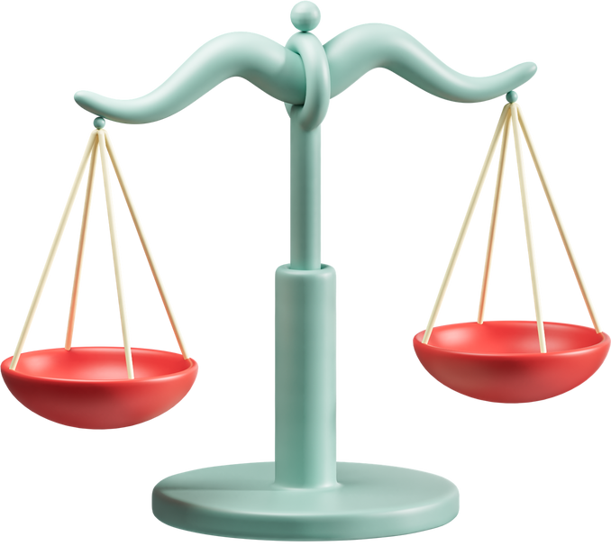
Bentuk Laporan Neraca
Seperti yang sudah disebutkan di atas, bahwa bentuk dari laporan neraca ini ada dua macam. Bentuk laporan yang memanjang ke bawah disebut stafel. Lalu susunan laporan neraca dengan bentuk ke samping dinamakan skontro. Kedua bentuk ini bisa diterapkan oleh siapapun.
Namun, ada yang harus diperhatikan dalam penyusunannya supaya bisa disesuaikan dengan jumlah pos akun yang dipakai perusahaan. Jika akun yang digunakan banyak, neraca bentuk stafel lebih efektif. Sedangkan bentuk neraca skontro lebih mudah diterapkan di perusahaan yang punya akun dan jumlah nominalnya sedikit, seperti bisnis UKM.

Slide 20
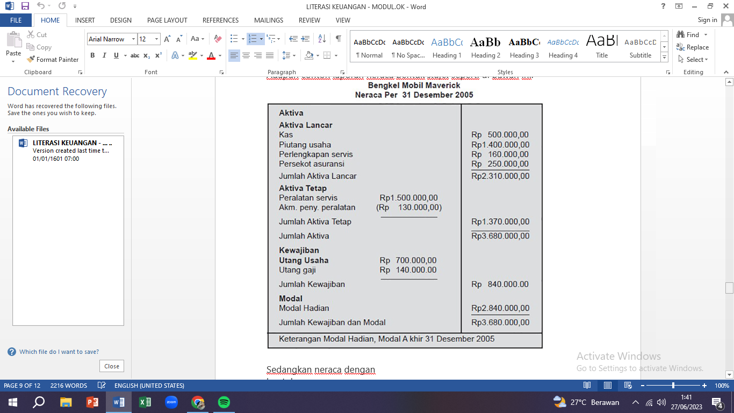

Contoh Neraca Bentuk Stafel

Slide 21
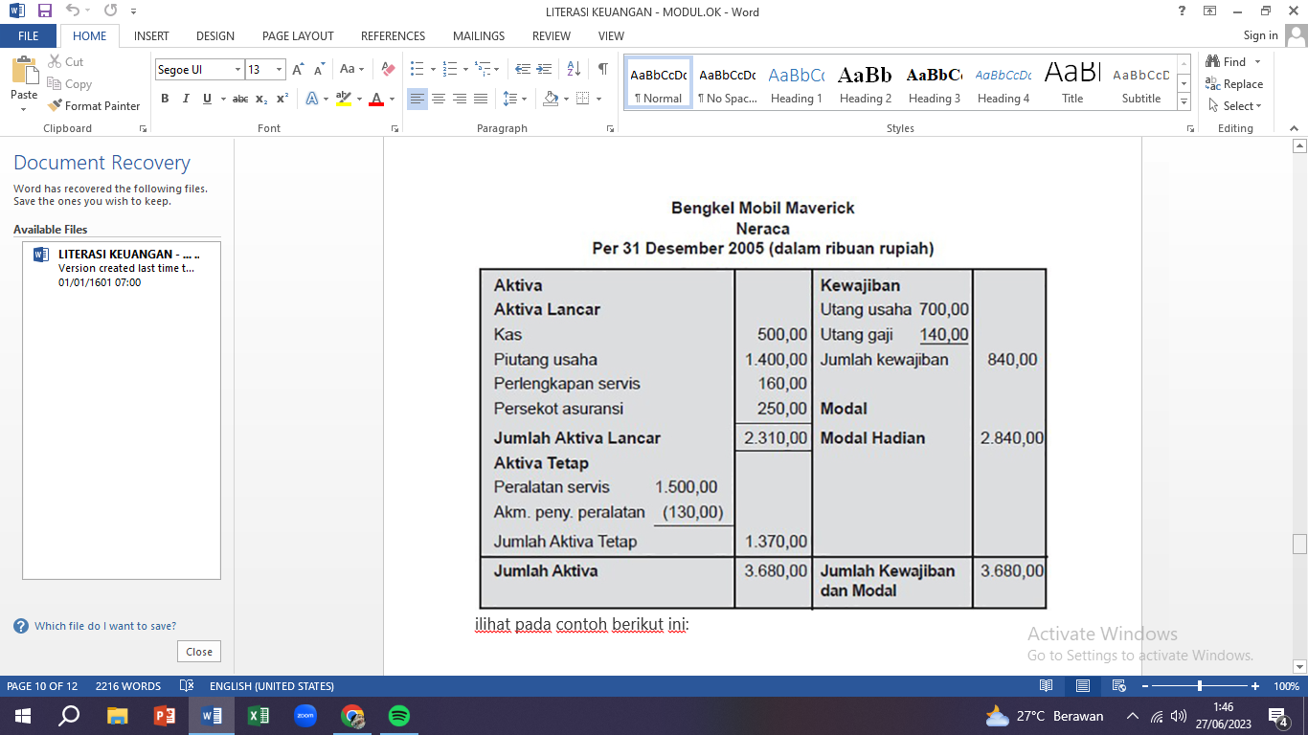

Contoh Neraca Bentuk Skontro
Dari contoh neraca skontro di atas, bisa dilihat posisi sebelah kiri laporan terdiri dari Aktiva (kekayaan perusahaan), yang terbagi menjadi dua komponen yaitu Aktiva lancar dan Aktiva tetap. Komponen aktiva ini termasuk dalam kelompok investasi pada manajemen keuangan perushaan.
Sementara pada posisi sebelah kanan, terdiri dari kewajiban (hutang) dan modal (ekuitas) perusahaan. Keduanya merupakan sumber dana bagi perusahaan di dalam manajemen keuangan.

Slide 22
Langkah-langkah dalam pembuatan neraca akan ditemukan banyak angka-angka untuk diinput ke dalam pos-pos kerangka neraca. Angka-angka tersebut merupakan nilai transaksi atau nilai dari kegiatan perekonomian perusahaan. Untuk prosesnya akan melalui beberapa tahap, diantaranya:
  Menyusun jurnal neraca
  Mempostingnya ke dalam buku besar
  Membuat laporan laba rugi
  Membuat laporan perubahan modal
Setelah menyelesaikan empat tahap tersebut, barulah bisa memulai membuat laporan neraca. Dalam menentukan angkanya, Anda mengutipnya dari buku besar, kemudia penyusunan laba rugi dan perubahan modal dahulu. Ini supaya dapat diketahui laba yang diperoleh dan laba tersebut nantinya akan dimasukkan sebagai modal pemilik pada laporan neracanya.
Bagaimana Cara Membuat Laporan Neraca Perusahaan ??

Slide 23

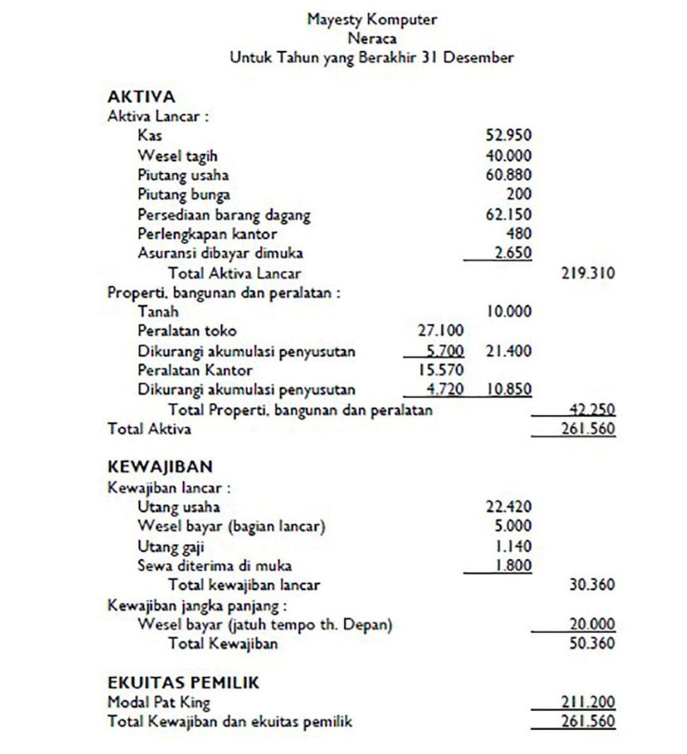
Berikut contoh yang bisa dilihat dari laporan neraca:
Dapat dikatakan, neraca sebagai gambaran posisi keuangan perusahaan pada suatu periode. Neraca bisa berubah setiap harinya seiring dengan bertambah dan berkurangnya persediaan, naik atau turunnya pinjaman bank, dan meningkatnya atau dihentikannya aset tetap perusahaan.
Perusahaan yang sifat bisnisnya musiman, tentu akan mengalami perubahan laporan neraca yang besar sepanjang tahun. Seperti halnya pedagang ritel yang sebagian besar sudah punya persediaan tinggi menjelang hari libur atau hari raya. Tetapi sesudahnya, persediaan menjadi rendah dan piutang usaha meningkat.
Pada intinya setelah laporan neraca selesai tersusun, perhatikan selalu jumlah dari total aktiva dan passiva. Apakah keduanya sudah seimbang? Jika sudah berarti tak ada masalah dengan neraca keuangan perusahaan. Akan tetapi jika nominalnya tidak sama, maka Anda perlu meneliti ulang letak kesalahan, mulai dari jurnal hingga neraca lajurnya.

Slide 24
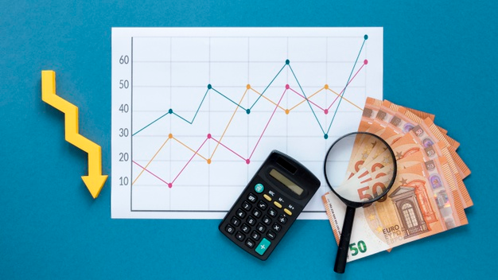

Thank You

